Slide 1
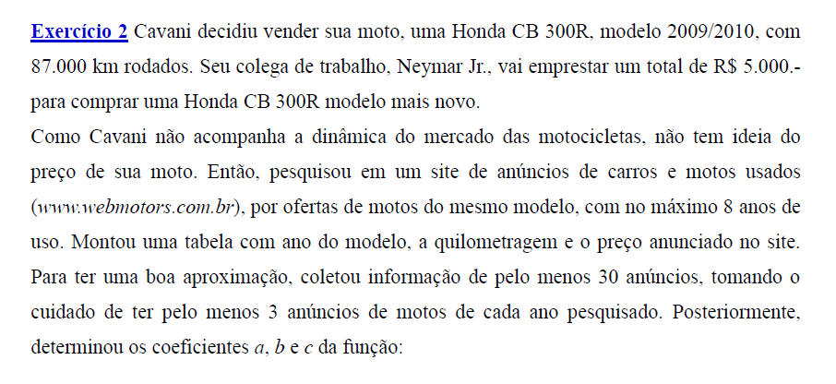

Slide 2
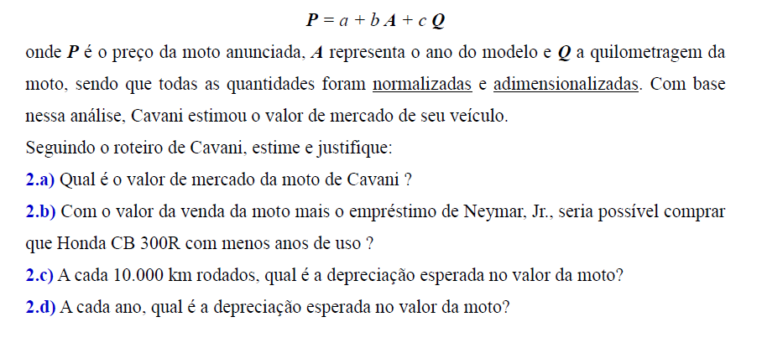

Slide 3
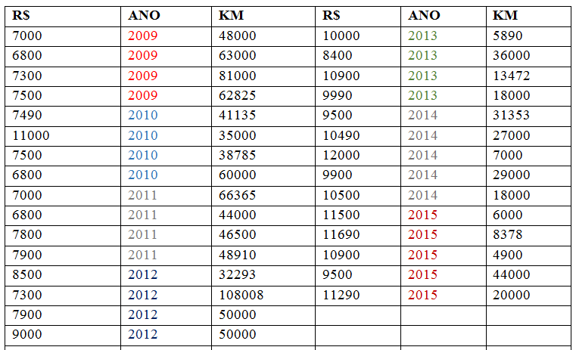
MODELO: HONDA CB 300R
TOTAL: 30 MOTOS

Slide 4
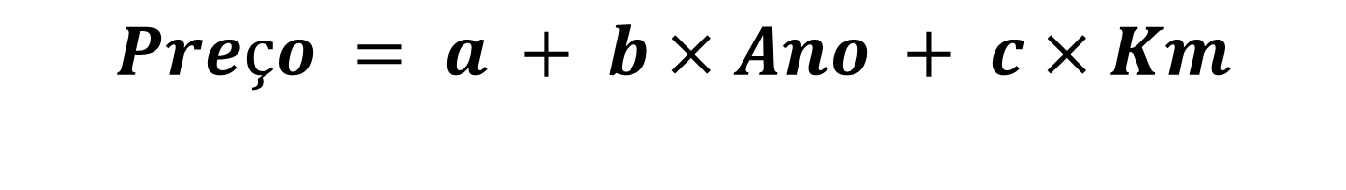
LETRA (A)
QUAL VALOR DE MERCADO DA MOTO DE CAVANI?
$$Preço = a + b×Ano + c×Km$$

Slide 5
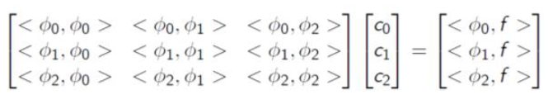

MÉTODO DOS MÍNIMOS QUADRADOS
O Método dos Mínimos Quadrados é uma técnica de otimização matemática que procura encontrar o melhor ajuste para um conjunto de dados.
$$C×I = R$$
Caso discreto (linear)

Slide 6

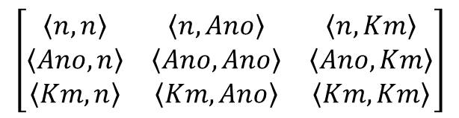

$$C×I = R$$
Onde C é a matriz dos coeficientes, dada por:
$$\left[\begin{matrix}\left\langle n\right.,\left.n\right\rangle & \left\langle n\right.,\left.Ano\right\rangle & \left\langle n\right.,\left.Km\right\rangle \\ \left\langle Ano\right.,\left.n\right\rangle & \left\langle Ano\right.,\left.Ano\right\rangle & \left\langle Ano\right.,\left.Km\right\rangle \\ \left\langle Km\right.,\left.n\right\rangle & \left\langle Km\right.,\left.Ano\right\rangle & \left\langle Km\right.,\left.Km\right\rangle \end{matrix}\right]$$
n - Número de motos (Vetor unitário).
I é a matriz das incógnitas, ou seja, as constantes a, b e c que se quer descobrir.
R é o vetor das constantes, dado por:
$$\left[\begin{matrix}〈Preço,n〉 \\ 〈Preço,Ano〉 \\ 〈Preço,Km〉\end{matrix}\right]$$
preço - vetor com todos os preços

Slide 7

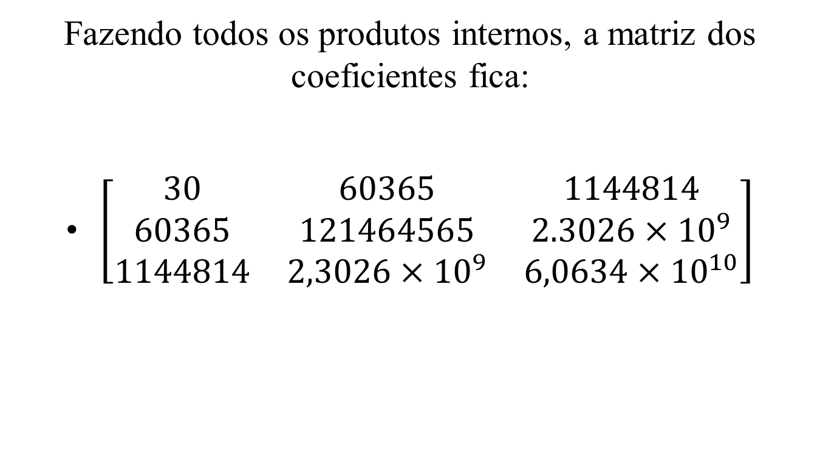
Já foi explicado na questão anterior
Fazendo todos os produtos internos, a matriz dos coeficientes fica:
$\left[\begin{matrix}30 & 60365 & 1144814 \\ 60365 & 121464565 & 2.3026×{10}^{9} \\ 1144814 & 2,3026×{10}^{9} & 6,0634×{10}^{10}\end{matrix}\right]$
E a matriz das respostas fica:
$\left[\begin{matrix}270150 \\ 543669630 \\ 9,3330×{10}^{9}\end{matrix}\right]$

Slide 8
Já foi explicado no trabalho anterior
Substituindo os valores encontrados e aplicando no algoritmo da Eliminação de Gauss, obtemos os valores de a,b e c, que são mostrados abaixo como X1,X2 e X3:
X1 = -784291.1102713822
X2 = 394.9192073860
X3 = -0.0353023685

Slide 9
Desta forma, a função preço fica da seguinte forma:
Preço = -784291,1102713822 + 394,9192073860 * Ano – 0,0353023685 * Km

Slide 10

Aplicando parâmetros da moto na fórmula encontrada, encontra-se o seguinte resultado:
Isto é, o valor da moto é: R$6030,27
RESPOSTA DA LETRA (A)

Slide 11
LETRA (B)
COM O VALOR DA VENDA DA MOTO MAIS O EMPRÉSTIMO DE NEYMAR JR., SERIA POSSÍVEL COMPRAR QUE HONDA CB 300R COM MENOS ANOS DE USO?
R$6.030,27 + R$5.000,00 = R$11.030,27

Slide 12
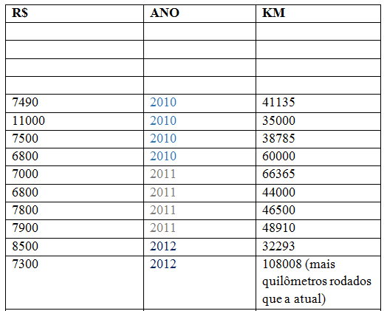
MOTOS POSSÍVEIS

Slide 13
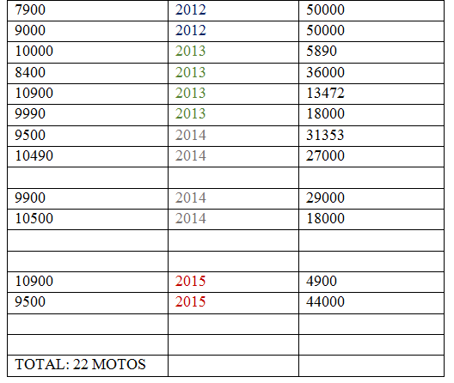

Slide 14
LETRA (C)
A CADA 10.000 KM RODADOS, QUAL É A DEPRECIAÇÃO ESPERADA NO VALOR DA MOTO?

Slide 15
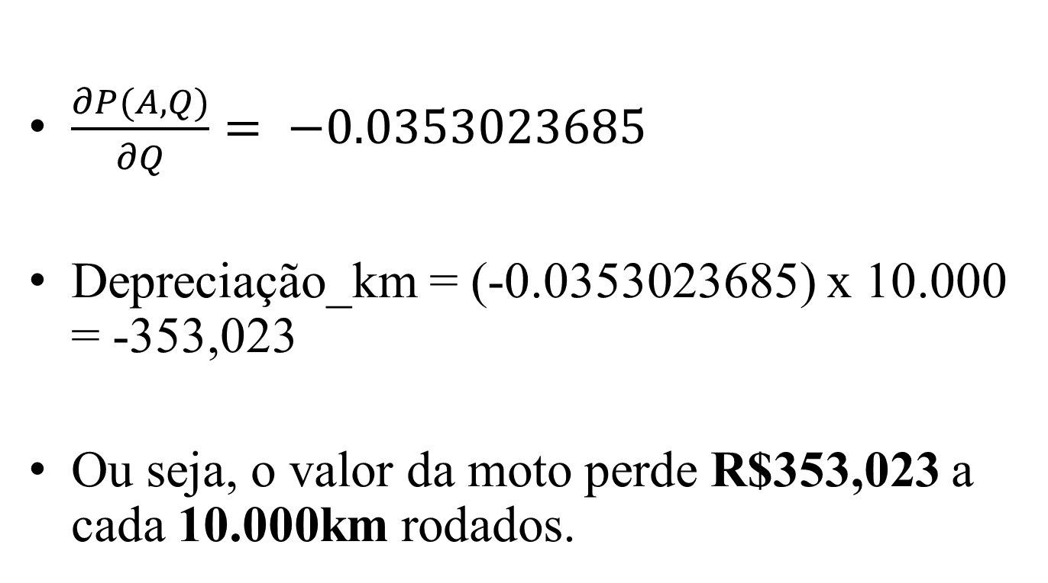
Preço = -784291,1102713822 + 394,9192073860 * Ano – 0,0353023685 * Km
$\frac{∂P(A,Q)}{∂Q}= −0.0353023685$
Depreciação_km = (-0.0353023685) x 10.000 = -353,023
Ou seja, o valor da moto perde R$353,023 a cada 10.000km rodados.

Slide 16
LETRA (D)
A CADA ANO, QUAL É A DEPRECIAÇÃO ESPERADA NO VALOR DA MOTO?

Slide 17
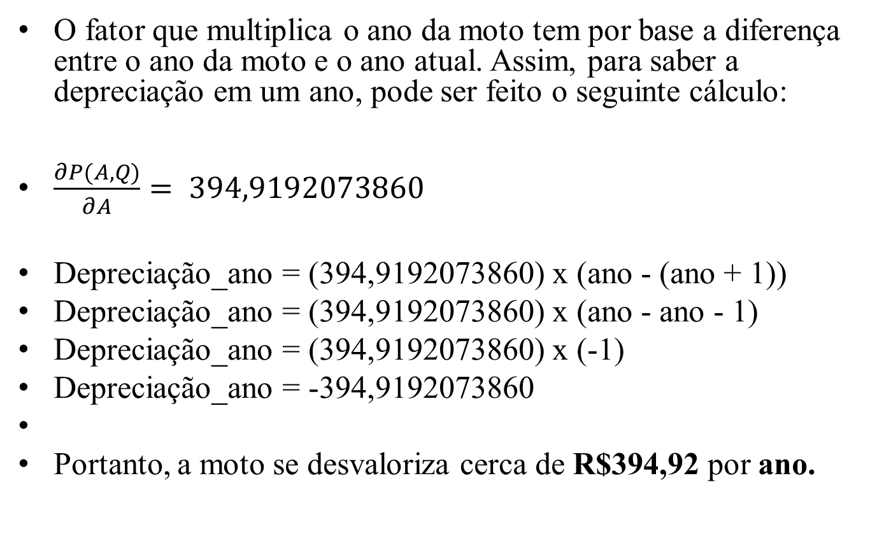
Preço = -784291,1102713822 + 394,9192073860 * Ano – 0,0353023685 * Km
O fator que multiplica o ano da moto tem por base a diferença entre o ano da moto e o ano atual. Assim, para saber a depreciação em um ano, pode ser feito o seguinte cálculo:
$\frac{∂P(A,Q)}{∂A}= 394,9192073860$
Depreciação_ano = (394,9192073860) x (ano - (ano + 1))
Depreciação_ano = (394,9192073860) x (ano - ano - 1)
Depreciação_ano = (394,9192073860) x (-1)
Depreciação_ano = -394,9192073860
Portanto, a moto se desvaloriza cerca de R$394,92 por ano.

